Slide 1

Eventinsight

Slide 2
Agenda
Projektidee
Wirtschaftspartner
Projektplanung

Slide 3

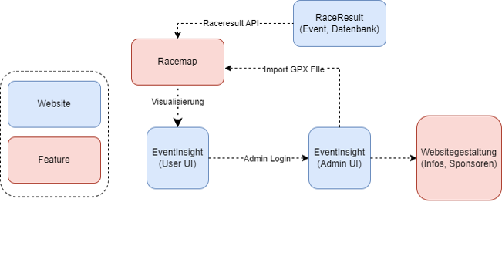
Projektidee
Eine Website zur Visualisierung von Renndaten
Live Tracking Map
Notes:
Eine Website zur Visualisierung und Simplifizierung von Renndaten mit UI für Admin und Anwender.

Slide 4

Wirtschaftspartner
race result austria GmbH

Slide 5
Projektplanung
Lindner:
    Admin UI
    Verknüpfung MyRaceResult
    Anzeigen von renn-relevanten Daten und Sponsorenwerbung
Sumann:
  Live Tracking Applikation
  Datenerfassung von RaceResult API
  Standard UI
  Admin UI (Import GPX File)

Slide 6
SCRUM
Event Insight
1. Projektmanagement & Dokumentation
1.1 Projektmanagement
1.1.1 Projektdefinition erstellen
1.1.2 Projektplan bearbeiten
1.2 Dokumentation & Präsentation
1.2.1 Kapitel 1 & Kapitel 2 schreiben
1.2.2 Präsentationen vorbereiten
1.2.3 Individuellen Teil verfassen
2. Admin UI
2.1 Als Veranstalter/Zeitnehmer möchte ich in einer Admin UI die User UI gestalten können
2.1.1 Eingeben von rennspezifischen Daten (Werbung, spontane Änderungen)
2.1.2 Loginportal für Admin Seite
2.1.3 Connection zu MyRaceResult (Live Zeiten)
2.2 Als Veranstalter/Zeitnehmer möchte ich eine benutzerdefinierte Rennkarte anzeigen lassen
2.2.1 Import GPX File
3. User UI & Racemap
3.1 Als Teilnehmer/Zuschauer möchte ich auf einer Website Zugriff zu allen Renninformationen haben
3.1.1 Visualisierung der Renndaten (Logos, Infos, etc.)
3.2 Als Teilnehmer/Zuschauer möchte ich auf einer Karte sehen, wo sich die Läufer befinden
3.2.1 Über SimplyAPI Daten von RaceResult abgreifen
3.2.2 Berechnung aktueller Position des Läufers
3.2.3 Visuell sichtbar machen & sinnvolles UI
Maximilian Lindner
Lukas Sumann

Slide 7
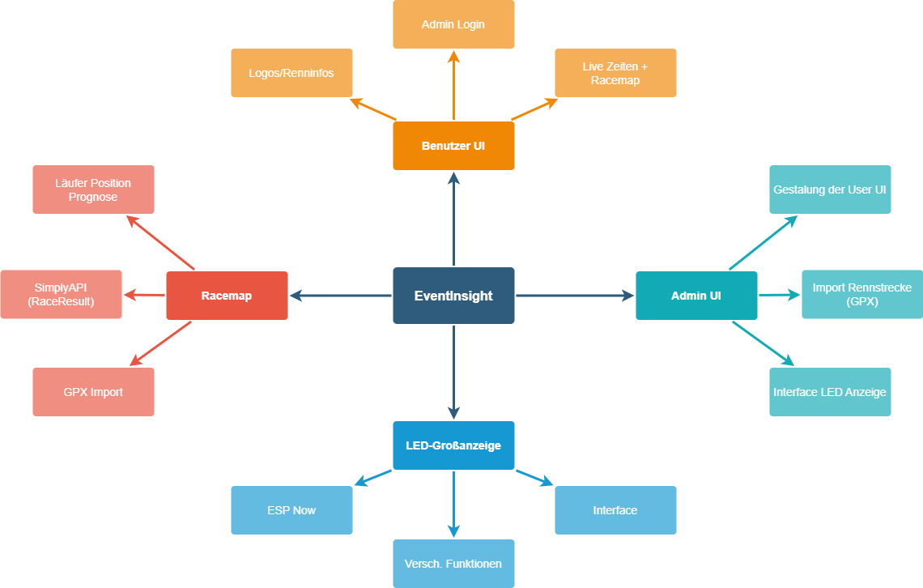



Mindmap

